Slide 1
Digital Workplace Webinar
Prozessmanagement
September 2025
Notes:
„Willkommen bei der Digital Workplace Experience“

Slide 2
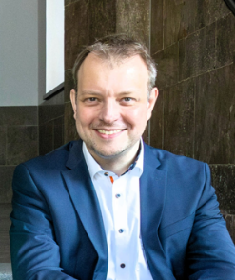
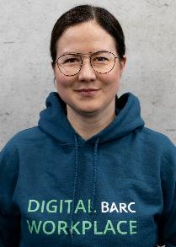
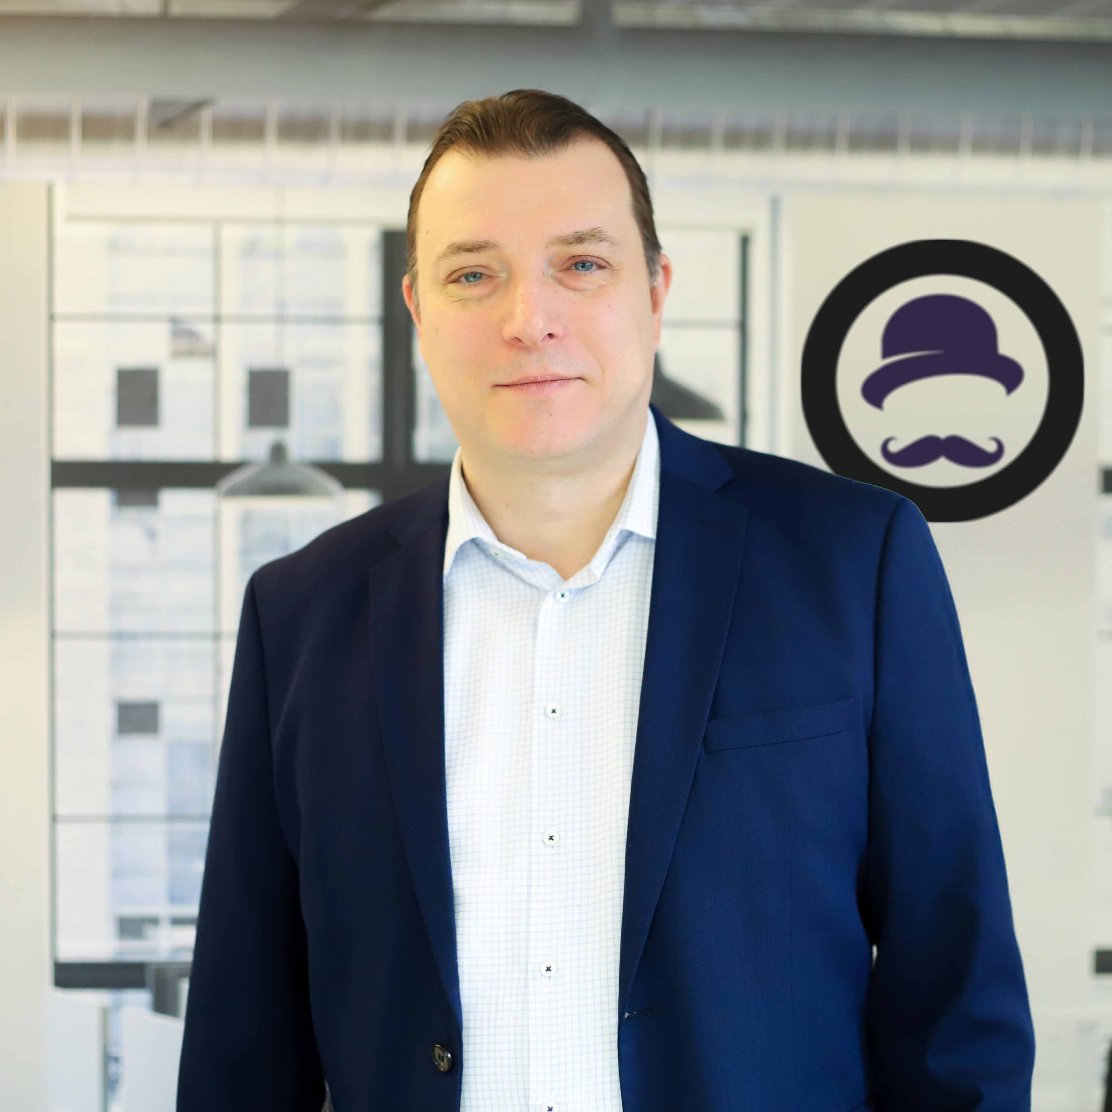


Experten heute im Webinar
Dr. Martin Böhn
BARC GmbH
Vice President Digital Workplace
Sabine Kraus
BARC GmbH
Head of Research Digital Workplace
Andreas Mucke
MR.KNOW
Gründer und Geschäftsführer Inspire Technologies
Fragen gerne direkt im Chat oder jederzeit unter digitalworkplace@barc.de

Slide 3
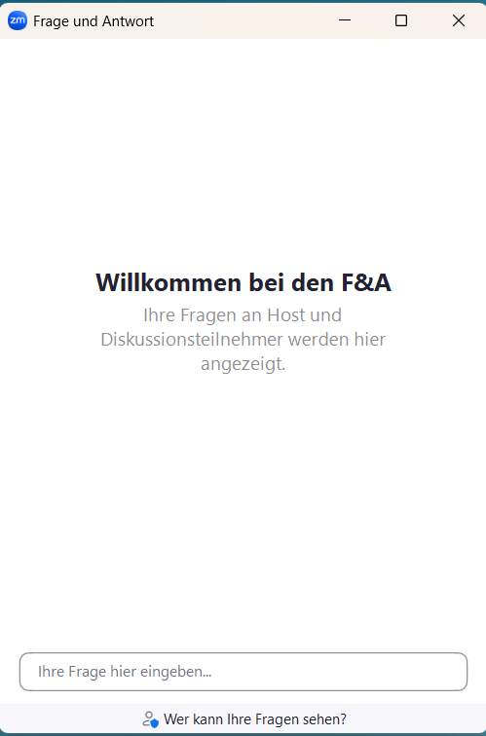
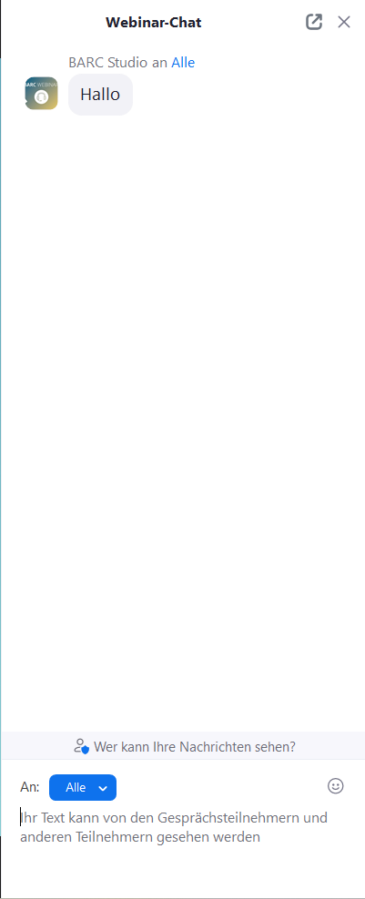
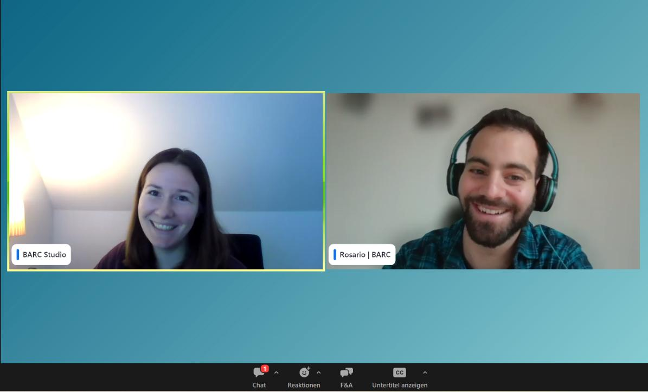

Die Webinar Plattform
Notes:
Housekeeping → unten am Bildschirm finden Sie eine Leiste mit weiteren Funktionen → wenn nicht aufgeblendet einfach mit dem Mouse Zeiger nach unten fahren so dass die Leiste aufgeblendet wird
- Chat
– Fragen im F&A Bereich (anonym)
– Unter Reaktionen können Sie uns gerne mit Emojis gerne Feedback geben
Screenshots von Event

Slide 4

Timeline Digital Workplace Webinare 2025
on demand
30. Januar | Digital Workplace Trends 2025
27. Februar | Posteingangsbearbeitung / Mailroom Solutions
20. März | Enterprise Content Management mit Gastbeitrag von Hyland
10. April | Prozessmanagement & KI mit Gastbeitrag von EASY
15. Mai | ECM, Informationsmanagement anders gedacht mit Gastbeitrag von M-Files
26. Juni | Next-Level Vertragsmanagement mit Gastbeitrag von Ceyoniq
 | - SOMMERPAUSE -
30. September | Prozessmanagement mit Gastbeitrag von Mr. Know
23. Oktober | Rechnungseingangsbearbeitung mit Gastbeitrag von xSuite
27. November | Digitalisierungsplattformen & Prozesse mit Gastbeitrag von it-novum
on demand
on demand
on demand
on demand
→ Hier geht‘s direkt zu unserem On-Demand Bereich!
on demand
heute
Notes:
Vergangene Webinarserie on demand verfügbar
Heutiger Schwerpunkt

Slide 5
Heute im Webinar
BARC: Erfolgsfaktoren für das Prozessmanagement
MR.KNOW: „Zünden Sie den Turbo für Ihre Prozesse!“
Diskussion & Fragen
Notes:
Erfolgsfaktoren für das Prozessmanagement
Schlechte Prozesse bremsen das Unternehmen: sie kosten Zeit, Geld und nicht zuletzt die Nerven der Beteiligten. Aber gute Prozesse müssen erst einmal identifiziert, ausgestaltet, eingeführt und vor allem gelebt werden. Immer wieder stoßen Organisationen hier auf Hürden, die gute Initiativen ausbremsen. Aus der Erfahrung vieler Projekte in unterschiedlichen Branchen zeigen wir wesentliche Hebel für erfolgreiche Projekte auf.
Prozesse und der digitale Arbeitsplatz: Vision und Potenziale
Formen des Prozessmanagements: die richtigen Werkzeuge für die richtige Aufgabe
Verankerung in der Organisation: kontinuierliche Verbesserung statt einmaliger Umwälzungen
Wissen heben: Einbinden der Mitarbeiter
Tipps zum Vorgehen
„Zünden Sie den Turbo für Ihre Prozesse!"
Die neue MR.KNOW Community und Enterprise Version 10.1
Sichern Sie sich ein exklusives Ticket zur Neuvorstellung von MR.KNOW V10.1. Modernstes Design und Nutzerführung ermöglichen es kostenfrei BPMN 2.0 Prozesse zu modellieren und per KI sowie Low-Coding schnell erste Anwendungen zu generieren. High-Performance, komplexe Service- und Prozessportale sowie die Integration von AI Agents lassen auch mit der neuen Enterprise Version keine Wünsche offen. Holen Sie sich den Schlüssel für den Turbo in Ihren Prozessen.

Slide 6

BARC:
Erfolgsfaktoren für das Prozessmanagement
Notes:
Mit Erfahrung gut – Branchenlösungen Wie man auf Bewährtem aufbauen kann zu schlüsselfertigen Systemen

Slide 7
Potenziale in den Prozessen
01

Slide 8






Herausforderungen in Prozessen: Erfahrungen aus Projekten
Manuelle Prozesse
Systemgestützte Prozesse
Zuständigkeit?
Ablauf? Inhalt? Regeln?
Nur Teilprozesse
Nur einzelne Kanäle
Status?
GIBT es einen Prozess?
Zu viele Werkzeuge
Zu starr
Mitarbeiter
Wo stehen wir?
Einhaltung Compliance?
Was dauert da so lange?
Verlust Prozesswissen?
Kunde
Warum geht das nicht?
Wie verbessern?
Management
Notes:
Manuelle Prozesse
Wer ist zuständig?
Nach welchen Regeln wird entschieden? Was für Inhalte braucht man dazu?
Wo steht der Prozess? Nachfragen
Ich bin neu hier: Wie läuft der Prozess? GIBT es einen Prozess?
Systemunterstützte Prozesse
Prozess unterstützt, aber nur abhängig Eingangskanal( (Scan, Mail)
Prozessunterstützung ist sehr begrenzt: nur kleine Teilbereiche
5 Prozesse, 7 Werkzeuge: komplexe Handhabung
Starre Prozesse: Anpassungen an geänderte Anforderungen zu umständlich
Übergreifende Sicht
Werden meine externen und internen Richtlinien eingehalten?
Wo bestehen Probleme, wie kann ich mich verbessern?
Wo droht Prozesswissen verloren zu gehen?
Wie kann man die Prozesse besser miteinander abstimmen?

Slide 9










Prozessmanagement für den Digital Workplace: Daten, Dokumente und Aufgaben im richtigen Kontext
Kommunikation, Interaktion Partner und Kunden
Informations- und Prozessportal
Kommunikation, Zusammenarbeit Kollegen (auch abteilungsübergreifend)
Mobile & Remote Work
Absprung in Fachsysteme
INHALTE
FUNKTIONEN
Bearbeitung, Unterstützung
Prozess- unterstützung

Slide 10
Potenziale
Ertragssituation
Reduktion der Kosten (Papier, Software), Mehr „Durchsatz“ bei Projekten
Zeitaspekte
Qualitätsaspekte
schnellerer Zugriff auf Informationen, weniger Rückfragen, Teilautomation,
nur eingebunden wenn erforderlich…
Prozess-management / -automation
Klare Verantwortlichkeit, weniger Nachbesserungen, mehr Wissen im Zugriff, automatisierte Kontrollen, …
Motivation
Sicherheit
Nachweisbarkeit
Entlastung von Routine- „Entscheidungen“, mehr Verantwortung, …
Rollen- und Zugriffsrechte, rechtssichere Dokumentation, Einhaltung Regeln …
Einhaltung Vorgaben, Dokumentation UND Wissensmanagement, …

Slide 11
Formen des Prozessmanagements: Die richtigen Werkzeuge für die Aufgaben
02

Slide 12



Ebenen des Prozessmanagements
Prozess- und Informationsdesign bestimmen Werkzeugwahl und Werkzeugeinsatz
Mitarbeiter
Analyse
Benötigt genau die relevanten Inhalte und Funktionen
Benötigt übergreifende Sicht für Verbesserung, Risikominimierung, …
Aufgabe des Mitarbeiters
End-to-end-Prozess
Fachsysteme
Plattformen
Spezialisten
Entwicklung
ERP, CRM, ECM, ….
BPM, Workflow, RPA
Input Management, Customer Journey, …
No / Low Code
Backend
Datenplattformen, KI, Middleware – und Trigger

Slide 13
Marktsegmente „Prozessmanagement“
Vorbereitung, Planung
Ausführung
Analyse und Verbesserung
Fachsysteme
ERP, CRM, ECM, Ticketing, HR/HCM, …
Modellierung
Plattformen Prozessunterstützung
Analyse
Dokumentation, Entwurf
Strukturanalyse
Simulation
Plattformen: BPM, RPA, Assistenzsysteme
Monitoring
Dashboards, Reporting
Process Mining
Spezialisten: Input Management, Response, …
Zusammenarbeit: Collaboration, Case Mmgt.
Plattformen Applikationsentwicklung
No Code / Low Code
Apps

Slide 14

Prozessmanagement und Künstliche Intelligenz
Identifikation von Prozessabläufen etc.
Vorverarbeitung (Texterkennung, Transformation)
Muster erkennen und nutzbar machen
Interaktion (Sprachverarbeitung etc.)
Automatismen (Entscheidungen, Verknüpfungen)
Prozessanstoß (Erkennen Handlungsbedarf)
Spezialfunktionen in Spezialsystemen
KI-basierte Prozesslösungen (bspw. Agentensysteme)

Slide 15
Mitarbeiter gezielt einbinden, Verankerung in der Organisation
03

Slide 16
Gezielte Unterstützung des Anwenders in seinen Aufgaben
Anwender
Unterstützungswissen
Hilfen, Beispiele
Hintergründe
Verbundene Inhalte
Problemidentifikation
Handlungsbedarf
Prozessauswahl
Einstiegspunkt
Kontrollwissen
Rollen & Profile
Vollständigkeit
Korrektheit
Plausibilität
Rahmen- parameter
Start
Ende
Prozess
Prozessprotokollierung
Steuerungswissen
Proaktivität
Beteiligte
Inhalte
Prozesswege
(1) Bestimmung Folgeschritt
(2) Automatismen
(3) Eingrenzen Auswahl
(1) Klassifikation
(2) Informationsverteilung
(3) Prozessanstoß
System

Slide 17



Gezielte Einbindung: Motivierte und kompetente Anwender
Einbindung Erfahrungen
Blick auf die Realität
Gute Diskussion Chancen
In der Gestaltung
Vermittlung Wissen
Hilfe vor Ort
Erkennen von Potenzialen
Nicht nur einmalig: kontinuierliche Verbesserung!
In der Nutzung

Slide 18








Verankerung in der Organisation: Kompetenzzentrum
Abstimmung mit den Anwendern: Anforderungen, Anpassungen
Aufbau Wissen, Erfahrung und Methodik
Abstimmung mit der Leitungsebene
Erforderlich: Kenntnis von Aufgabenbereichen, Rahmenbedingungen, Einstellungen und Arbeitsweisen
Erarbeitung und Anpassung von Strukturen und Arbeitsweisen
Bündelung Wissen, Übertragbarkeit
Dokumentation, Qualitätsmanagement
Abbildung von Strukturen, Abläufen und Regeln im System
Gezielte Standards wo sinnvoll
Abstimmung mit Dienstleister(n)
Klärung technischer Fragestellungen:
Infrastruktur, Schnittstellen

Slide 19
Tipps zum Vorgehen
04

Slide 20
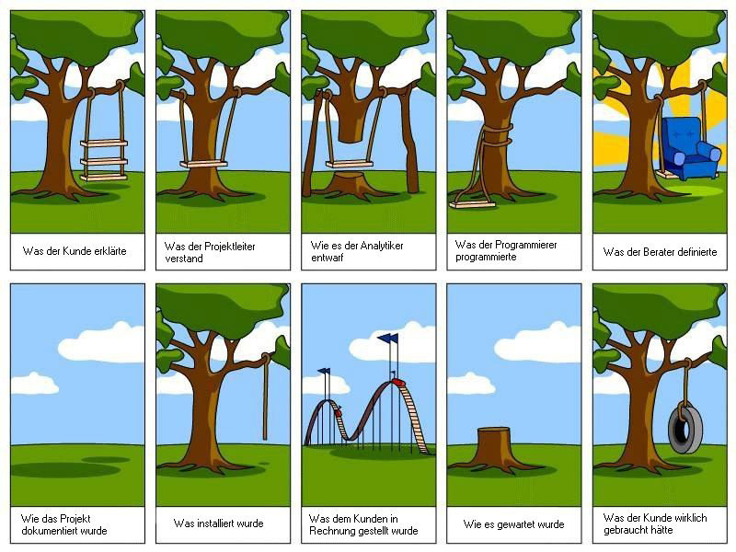
Herausforderung: Was genau sind unsere (zukünftigen) Prozesse?!
Gute Kommunikation und klarer Rahmen sind erforderlich
Prozesse zeigen auf, was durch wen wofür zu tun ist und bieten die Basis dafür, das wie zu verbessern.
Quelle: unbekannt

Slide 21
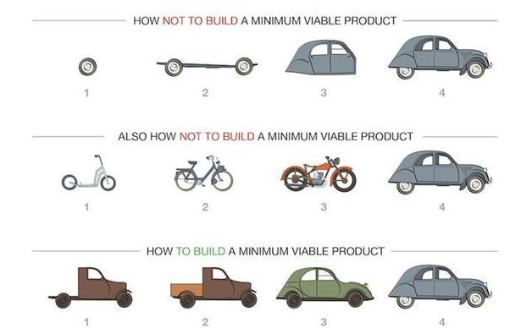
Schnelle und gezielte Projekte: Minimal Viable Product (MVP)
Minimal Viable Product = Nutzbarer Prototyp
Abdeckung der grundlegenden Anforderungen
Basis für erste Nutzung und gezielte Rückmeldungen
Erweiterbar – und anpassbar
Quelle: https://sugoilabs.com/2018/06/framework-to-build-an-mvp-minimum-viable-product/

Slide 22
Schrittweises Vorgehen: Schnelle Anwendung, Mut zum Lernen
Ziele
Schnell mit System arbeiten können
Schnell Vorteile aus der Arbeit mit dem System(en) aufzeigen
Direktes Einholen von Rückmeldungen der Anwender – erfordert organisatorische Vorbereitung
Weitere Beschleunigung durch Nutzung Vorlagen / Best Practices
Unterstützung der Weiterentwickelung: Anpassungen durch Ergänzungen, aber auch Änderungen sind möglich
Keine Technologiewechsel zwischen den Schritten (vgl. Ebene 2)
Quelle: https://sugoilabs.com/2018/06/framework-to-build-an-mvp-minimum-viable-product/
Einfach mal machen
Gezieltes „Spielen“ und Nachschärfen er ersten Ideen
Herunterbrechen großer Initiativen in Teilschritte

Slide 23
Fazit – Handeln! Tue Gutes und spreche darüber
05

Slide 24



Gutes Prozessmanagement muss die Anwender erreichen
Gelebte Effizienz: Klare Oberflächen und Prozesse, Schaffung Kontext für die direkte Nutzung
Gelebte Effektivität: Klare Ziele und Mehrwerte: Welche Informationen und Schritte sind wirklich erforderlich? Welche Ziele sind sinnvoll?
Einbindung der Ideen der Mitarbeiter: Was ist noch möglich?
Befürchtungen frühzeitig adressieren
Gute Kommunikation der Ziele und Projektschritte
Verdeutlichung persönlicher Vorteile für die Nutzer
Fokus auf die Nutzung der Informationen, nicht Ablage
Was geht schneller / einfacher?
Was ist nicht mehr erforderlich?

Slide 25
MR.KNOW:
„Zünden Sie den Turbo für Ihre Prozesse!"
Die neue MR.KNOW Community und Enterprise Version 10.1

Slide 26
Diskussion & Fragen

Slide 27
About BARC

Slide 28
Digital Workplace by BARC: Ganzheitliche Betreuung Ihrer Projekte
Strategieberatung
Strategieentwicklung, Stärken/Schwächen, Architekturkonzeption
Potenzialanalyse, Informationen zum Lösungsmarkt und den Möglichkeiten
Zieldefinition, Anforderungsanalyse, Lastenheft
Projektunterstützung und Projektmanagement
Interviews, Analyse bestehender Prozess- und Informationsstrukturen
Ableitung von Anforderungen, Ausarbeitung Ausschreibungsdokumente
Softwareauswahl
Marktsegmentierung, Softwarebewertung
Vorbereitung und Durchführung von Teststellungen
Begleitung Implementierung und Betrieb
Organisationsberatung
Organisationsentwicklung, Aufbau Competence Center, Change-Management
Gestaltung Rechtestrukturen, Metadatenmodell, Prozesse

Slide 29
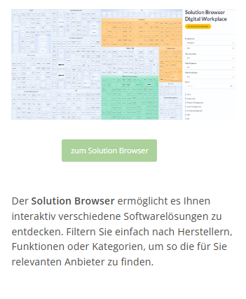
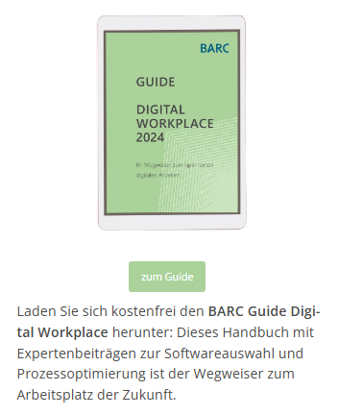
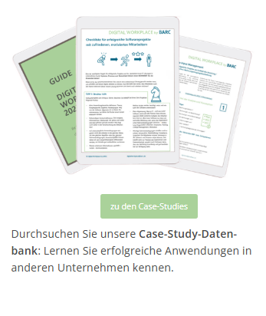
Marktübersicht Digital Workplace
Zahlreiche Anbieterprofile sowie wichtige Links & Informationen rund um die Marktübersicht Digital Workplace finden Sie hier auf unserer Webseite!
Notes:
Rund 650 Softwarelösungen
Weitere Themen im Guide, Online-Datenbank und in der Map:
E-Learning, Security, PIM / PDM / PLM, Projektmanagement
und unter übergreifende Anwendungen: Digitale Signaturlösungen

Slide 30




BARC-Research
BARC-Research bietet aktuelles und neutrales Marktwissen. Die Research Notes, Anwenderbefragungen und Studien sind der ideale Startpunkt um sich einen umfassenden Überblick zu relevanten Themen im Business-Software Segment zu verschaffen.
Research

Slide 31
BARC-Workshops
BARC-Workshops werden kundenindividuell angepasst und von BARC-Analysten auf Wunsch vor Ort durchgeführt. Nach einer Abstimmung der relevanten Themen präsentieren und diskutieren BARC-Analysten typischerweise an einem Tag die relevanten Aspekte mit Fach- und IT-Anwendern im Sinne einer Weiterbildungsveranstaltung oder eines interaktiven Workshops.
Workshops

Slide 32
BARC-Beratung
BARC unterstützt seine Kunden bei der Orientierung und Strategiedefinition neutral, unabhängig und konzentriert auf die spezifische Thematik.
Die Projekte werden individuell mit dem Kunden konzipiert und zielorientiert durchgeführt. BARC steht dabei für unabhängige, technologieneutrale und kritische Bewertung von etablierten und neuen Konzepten, Methoden und Best Practices.
Der BARC-Beratungsansatz fokussiert die vertrauensvolle Zusammenarbeit und schafft Eigenständigkeit anstatt Service-Abhängigkeit.
Beratung

Slide 33
BARC-Events
BARC-Events bieten einen konzentrierten Überblick über führende Softwarelösungen, zukunftsweisende Entwicklungen und aktuelle Anforderungen sowie Marktentwicklungen zu den verschiedenen Bereichen von Unternehmensapplikationen.
Die Teilnehmer haben die Möglichkeit zum ungezwungenen Networking mit Anwendern, Anbietern und BARC-Analysten.
Sie erhalten konzentriertes Know-how auf Grundlage des BARC-Research und Projekterfahrung.
Events

